Slide 1
NFComfort
NFC-unterstütztes Präsentieren
HACKATHON - HHZ BÖBLINGEN
JANUAR 2019

Slide 2
Ablauf
Projektidee: Video
Value Proposition
Wertschöpfungsstufen nach Fleisch et al.
Umsetzung: implementiertes MVP

Slide 3


Slide 4
Wertschöpfungsstufen
Digitale Welt
Digitaler Service | Präsentationen werden automatische geladen und gestartet
Analytics | Raspi (UID Mapping)
Konnektivität | USB, VGA
Sensor / Aktuator | NFC-Reader, Raspi
Physisches Ding | Beamer
KUNDEN NUTZEN
Physische Welt
Fleisch, Weinberger, Wortmann (2014): Geschäftsmodelle im Internet der Dinge, Bosch IoT Lab White Paper, verfügbar unter: http://www.iot-lab.ch/wp-content/uploads/2014/09/GM-im-IOT_Bosch-Lab-White-Paper.pdf

Slide 5
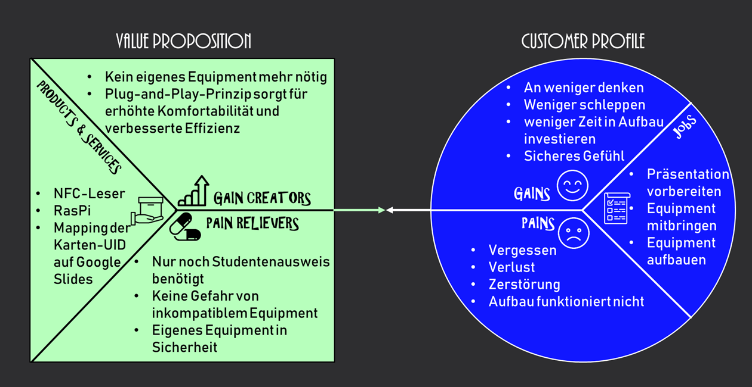
Value Proposition Canvas

Slide 6
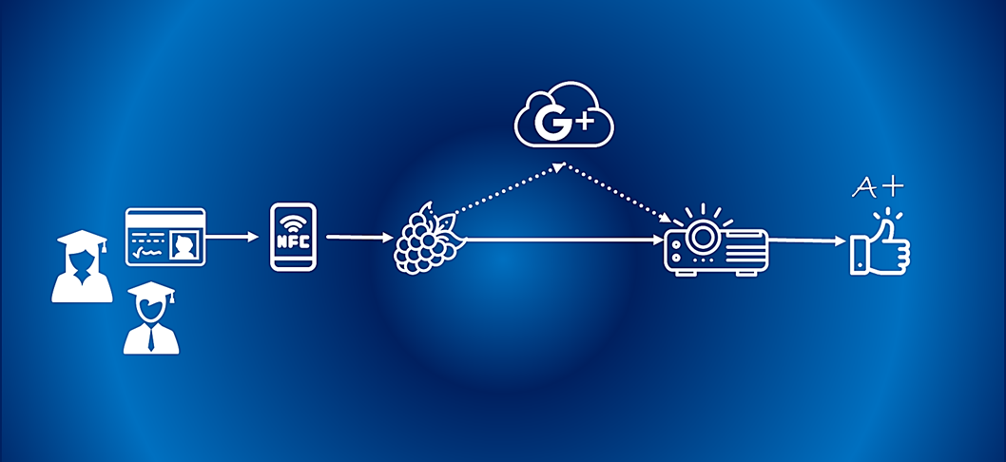
Implementiertes MVP
Statisches Mapping zwischen UID und URL

